Slide 1
Sources pour les PDF LATEX de CYBERDEF101 (GitHub)
Unité d’enseignement SEC101
Cybersécurité : référentiel, objectifs et déploiement

Slide 2
Divers

Slide 3

CyberDef 101

Slide 4
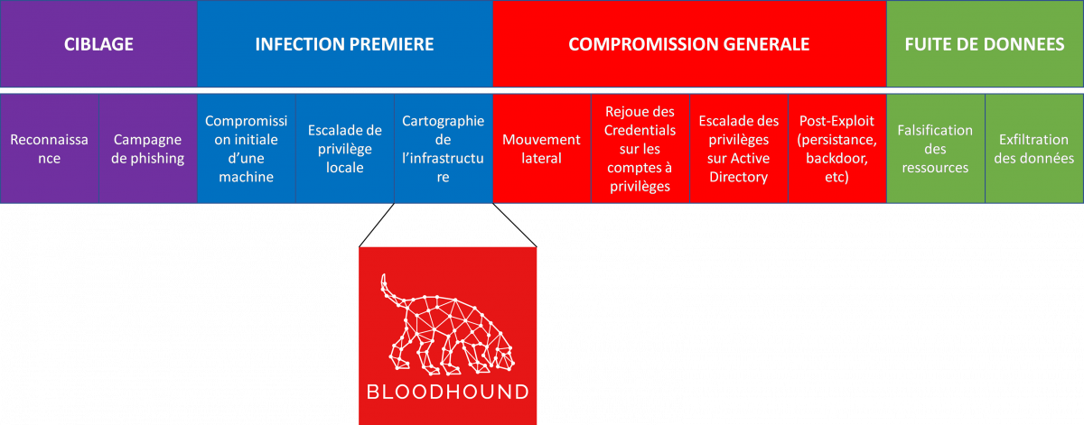

Slide 5
CYBERDEF
101

Slide 6
SEC 101
Analyse de risques
Politiques et architectures de sécurité
Sécurité opérationnelle

Slide 7





eric.dupuis@cyberdef101.net
Cyberdef101
Eléments de cybersécurité opérationnelle
et de cyberdéfense d’entreprise
edufaction

Slide 8




Cyberdef101
Bibliothèque numérique
Cyberdef101
Bibliothèque numérique
Cyberdef101
Bibliothèque numérique
Mémothèque Etudiants
Eléments de cours
Sources

Slide 9
Risques

Slide 10
Triptyque Risques
Référentiel
Briques de sécurité
Compliance
Architecture
Audit
Sécurité des systèmes
System Security
Management
Audit
Management
Audit
SMSI
Politics
Incidents
Tableau de bords

Slide 11
Triptyque Risques
Threat Intelligence
Risk
Threat Management
Vulnerability
Intelligence
Threat Detection
Risk
Management
Threat Hunting
Vulnerability
Detection
Incident Management
Threat
Neutralisation
Vulnerabilty Assesment
Incident Response
Vulnerability
Remediation
Incident Analysis
Malware Analysis
Forensic

Slide 12
SSI

Slide 13

Valeur(Cible) x Fragilités (Entreprise)
Menace =
Moyens(Attaque) x Risques(Attaquant)
« la question n’est donc pas de savoir si l’entreprise va être attaquée, mais plutôt de savoir pourquoi, quand et comment »
et surtout de gérer au quotidien l’apparition de vulnérabilités et de nouvelles menaces et attaques
Notes:
valeur Politique, économque … juridique, religieux …

Slide 14
Probabilité
P/E | 1 | 2 | 3 | 4
1
2
3
4
Impact(Evènement, Entreprise) x Proba(Evènement)
Risque =
Impact
Moyens(Protection)

Slide 15
PCA/PRA – PCI/PRI
Disponibilité
Intégrité
Confidentialité
Fuzzing
Signature
Chiffrement
Authenticité
Identity & Access Management
Authentification

Slide 16
Leak Detection
Vulnerability
Intelligence
Threat Intelligence
Vulnerability Management
Threat Management
Vulnerability
Detection
Threat Detection
Crisis
Management
Vulnerabilty Assessment
Threat Hunting
Incident Management
Vulnerability
Remediation
Threat
Neutralisation
Incident Response
Incident Analysis
Forensic
Malware analysis

Slide 17
Gestion des vulnérabilités
(Analyse, caractérisation, remédiation)
Gestion des menaces
(Analyse, caractérisation, neutralisation)
Vulnerability Management
Threat Management
Crisis
Management
Incident Management
Gestion des incidents
(Analyse, caractérisation, remédiation)

Slide 18

Vulnerability
Intelligence
Threat Intelligence
Leak Detection

Slide 19

Détection d’attaques
RSSI(s)
Gouvernance
Risque et Conformité
Sécurité périmétrique et terminale
Détection d’attaques
CSOC
Gestion des vulnérabilités
Réponse à incidents
Fusion Center
Gestion de crises
Veille menace

Slide 20














Simulateur informatique et réseau
Blue Team
Red Team
Espace virtuel d’entrainement
Instructeurs et opérateurs

Slide 22
Vulnerability

Slide 23
Veille
Recherche
actifs numériques connus par la veille en vulnérabilités
actifs numériques non référencés par la veille ou développé par l’entreprise
DATABASE (CMD)
Cartographie
Actifs
Critiques
Sensibles
Secondaires

Slide 24
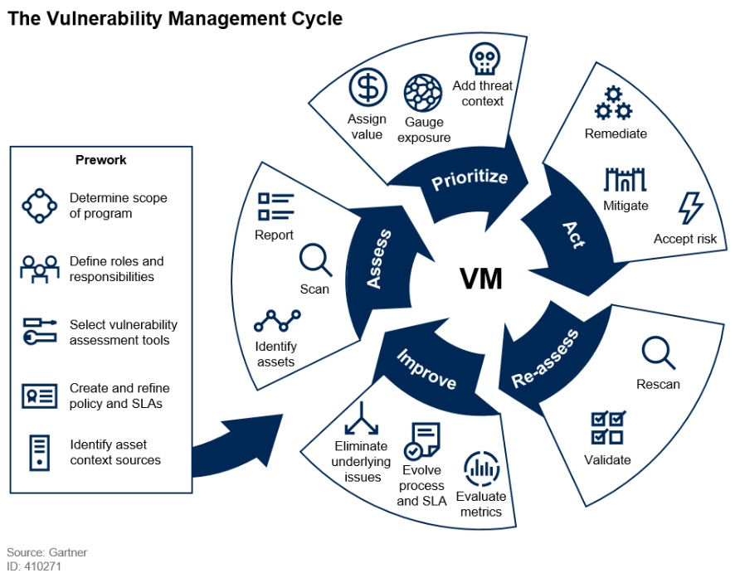
MENACES
VULS
ACTIFS
R

Slide 25


Humaines
HOT
Organisationnelles
Techniques

Slide 26
System Scan
System Pentest
Scan
Vulnerability
Intelligence
Vulnerability Management
CVE / CVSS
Vulnerability
Detection
Scan
Automatic
Manual
Pentests
Vulnerabilty Assessment
BugBounty
Vulnerability
Remediation
Patch Management
/ img- pdf

Slide 27
CVE
Common Vulnerabilities and Exposures
Référentiel, Base de données des vulnérabilités découvertes dans les produits et logiciels connus
Méthode pour évaluer la gravité d’une vulnérabilité
CVSS
Common Vulnerability Scoring System
CWE
Common Weakness Enumeration
Base de référence des sources et origine des fragilités, vulnérabilités informatiques
Notes:
img-cvecwe.pdf

Slide 28
Threats

Slide 29
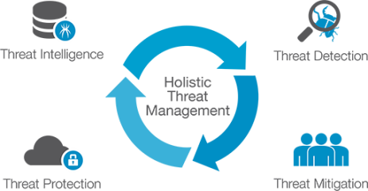




Threat Intelligence
Threat Management
Threat Detection
Threat Protection
Threat Mitigation

Slide 30
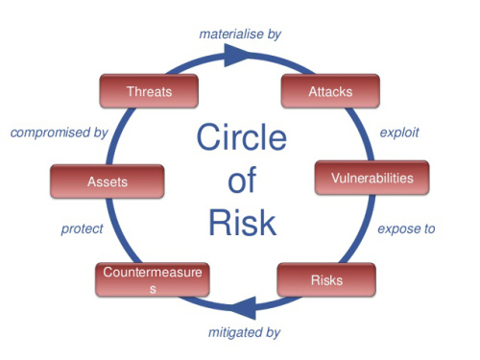
matérialisent
Menaces
Attaques
Compromis par
exploitent
Actifs
Vulnerabilités
protègent
exposent à
Contremesures
Risques
Est couvert par

Slide 31

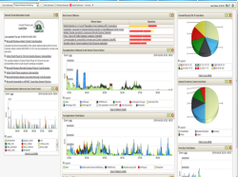
Services et actifs du SI
Expertise et savoir faire
sondes de sécurité
points d’accès et de contrôle de politique SSI
systèmes et applications
réseau
équipements de chiffrement
Catalogue des scénarios de menace
Listes dynamiques
Flux de veille
Expérience antérieure sur incident
Modélisation des risques “métier”
Données externes
Activité normale
Activité a priori anormale
Besoins business
Sources de malware
Rapport de scan vulnérabilité
Base de Threat Intelligence interne client
Rapports & tableaux de bord
Alertes
Type de notification
Criticité et priorité
Instructions de supervision
Instructions spécifiques de remediation
+

Slide 32
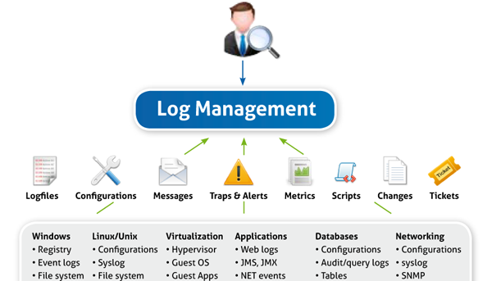
Log Management

Slide 33
Analyse de la menace et scénarios de détection associés
Analyse de l’existant
RISQUES IDENTIFIES
R0
compromission des données sensibles
SCENARIOS DE MENACE
R1
corruption des données de production
M0
Augmentation des droits de l’admin.
LOGS DISPONIBLES
R2
……
M1
Augmentation des privilèges
L0
Authentifications des administrateurs
….
M2
Installation d’un Virus
L1
Modification des profils utilisateurs
Rn
……
….
L2
Violation d’une règle du firewall
Mn
……
….
Ln
……
Ce que veut nous voulons détecter
RISQUES IDENTIFIES
Ce qui est détectable par le SIEM
R0
compromission des données sensibles
SCENARIOS DE MENACE
R1
corruption des données de production
M0
Augmentation des droits de l’admin.
R2
……
M1
Augmentation des privilèges d’un utilisateur
Rn
……
M2
….
Installation d’un Virus
Log disponibles et nécessaires pour la détection
Mn
……
Identification des uses cases
Identification des éléments de détection
Implémentation
des uses cases
Implémentation de points de contrôle complémentaires
Log manquants et nécessaires pour la détection

Slide 34
Niveau d’outillage sur les logs
Log Correlation
Alertes et détections intelligentes
7
Log Surveillance
Analyse et rapport temps réel
Log Analyse
Analyse et rapport régulier
Niveaux d’outillage
Log Reporting
Analyse et rapport ad’hoc
Complexité d’intégration et d’exploitation
Log Investigation
Traitement en cas d’incident
Log Collection
Collecte et stockage
Log Ignorance
(pas de traitement)
Niveau de technicité des exploitants
Notes:
Img-log-level

Slide 35
Environnement Digital de l’entreprise
Environnement
Economique
Politique / Social
Menaces
Surveillance - réputation
IES (intelligence Economique)
VEILLE
Cyber
CyberCrime
Web & DarkWeb
Scan de Vulnérabilités,
Pentests
Fragilités Techniques (CERT, hacking group)
Environnement
technique de l’entreprise
Vulnérabilités
Environnement
Technologique

Slide 36

Environnement Digital de l’entreprise
Environnement
Economique
Politique / Social
Menaces
Surveillance - réputation
IES (intelligence Economique)
Les SI de l’entreprise (SIG et SI Métiers)
L’environnement digital externe (Réseaux sociaux, Services cloud)
L’environnement numérique mondial (Internet, DarkWeb …)
L’environnement partenaire et « clients »

Slide 37
Stratégie de Cyberdéfense lutte informatique opérationnelle
Vulnérabilités
Incidents
Identifier son écosystème
digital
Remédier et reconfigurer
pour limiter
l’impact
DEFENDRE LES ACTIFS
Menaces
Repérer et suivre
ses
fragilités
Surveiller
et identifier
les menaces actives et potentielles
Détecter
des attaques dans les évènements
Alerter en fonction de l’impact
Enquêter sur
l’incident
MAINTENIR LA CONTINUITE D’ACTIVITE
PROTEGER SES ESSENTIELS
S’entrainer
Neutraliser
les sources
de menaces
Corriger ou couvrir les vulnérabilités
et les menaces associées
© eduf@ction : Simple Cyberdefense Model

Slide 38
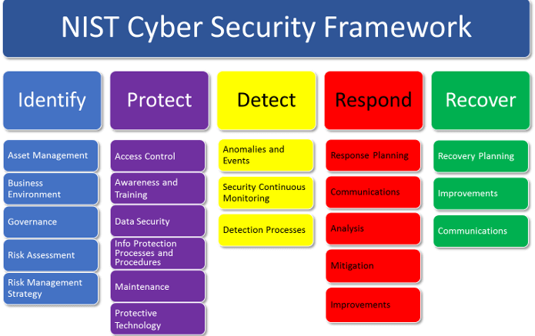

Slide 39
ID.AM Asset Management
ID.BE Business Environment
ID.GV Governance ID.RA Risk Assessment
ID.RM Risk Management Strategy
Identify
Protect
Detect
Respond
Recover
Identify
PR.AC Access Control PR.AT Awareness and Training
PR.DS Data Security
PR.IP Information Protection Processes and Procedures
PR.MA Maintenance
PR.PT Protective Technology
Respond
Protect
RS.RP Response Planning RS.CO Communications
RS.AN Analysis RS.MI Mitigation RS.IM Improvements
Recover
DE.AE Anomalies and Events
DE.CM Security Continuous Monitoring
DE.DP Detection Processes
Detect
RC.RP Recovery Planning
RC.IM Improvements
RC.CO Communications

Slide 40
MAINTENIR LA CONTINUITE D’ACTIVITE
Incidents
Remédier et reconfigurer
pour limiter
l’impact
Enquêter sur
l’incident
Neutraliser
les sources
de menaces

Slide 41



Slide 42
Gestion
Distribution
Usages
Tiers de confiance
Format
Protocoles
Certificateur
Certificat
Algorithmes
Séquestre
Clefs
Aléa
Fig 1 : Les briques à vérifier dans la chaine de confiance

Slide 43
Maintenir
Comprendre
Structurer
Evaluer / Contrôler / Vérifier
Construire

Slide 44








Fig 2 : Une architecture simple pour un chiffrement à clefs publiques de fichier
DONNEES CHIFFREES
SYMETRIQUE
SYM
Clef S chiffrée avec la clef publique de moi même
Clef S chiffrée avec la clef publique du destinataire A
Clef S chiffrée avec la clef publique du destinataire B
Signature du hash du bloc global de données
HASH
01000100101…001111
Clef symétrique obtenue via
générateur d’aléa
ASYM
ASYM
GDA
Moi
A
B
Moi
clefs publiques
de chiffrement
clef privée
de signature

Slide 45
Comment évaluer les risques qui pèsent sur l’écosystème digital de l’entreprise. méthodes et outils
Maintenir en continue le niveau de sécurité de l’entreprise avec des mécanismes de veille, de détection, d’alerte et de réaction
Design / Build
Définir une politique de sécurité et mettre en place des mesures et des architectures de sécurité adaptées.
Think
RUN
Maintenir
Connaitre / Comprendre
Evaluer / Contrôler / Vérifier
Structurer
Construire

Slide 46
img-metierslist
Intervention
RSSI
Juriste
Risk-manager
Spécialiste SMSI
Spécialiste référentiel d’entreprise
Gouvernance, Risque, Conformité
Exploitation et opération
CSIRT
Opérateur Forensic
Analyste post-incident
Test Validation
& Audit
Opérateurs et experts solutions
Analyste SOC
Exploitant NSOC
Ingénierie
Chef de projet
Architecte IT
Architecte réseau
Intégrateur de sécurité
Expert solutions
Auditeur technique
Auditeur organisationnel
Analyste Critères Communs, CSPN …
Intégration
Veille
Ingénieur Intégration
Consultant veille menace
Ingénieur veille technique
Développement
Développement sécurisé
Développement de sécurité

Slide 47
Veiller sur la menace
Réagir
aux incidents
Détecter des attaques
Couvrir ses vulnérabilités

Slide 48


Opérations de Cybersécurité
Auditeur technique
Auditeur organisationnel
Analyste Critères Communs, CSPN …
Contrôler, Surveiller & Réagir
aux évènements cyber dans l’espace digital de l’entreprise
Consultant veille menace
Ingénieur veille technique
Test - Validation
& Audit
Veille
CSIRT
Opérateur Forensic
Analyste post-incident
Opérateurs et experts solutions
Analyste SOC
Exploitant NSOC
Vulnerability Management
Exploitation et opération
Intervention
Sur incident
Métiers Audit et gestion des vulnérabilités
Pentest,, Analyste Sécurité …
Gestion de crise
Threat Management
Métiers Veille, Alerte et Réaction
SIEM/SOC, CERT, Réponse aux Incidents…

Slide 49
Identify
Protect
Detect
Respond
Recover

Slide 50
img-pyramid.pdf
Entreprises matures
Impact
Maturité
Faible
Fort
Entreprises conscientes
Forte
faible
Entreprises fragiles
Notes:
img-pyramid.pdf

Slide 51
Risques
Politiques
de cybersécurité
Architectures
Niveau de protection
CERT
Evènements
CERT
Vulnérabilités
Menaces
« Vulnerability Management
+ Patch Management »
« Vulnerability Intelligence »
« Threats Intelligence »
COM
Crise
Décision
Alertes
Incidents
Stratégies
de cyberdéfense
SOC
Remédiation

Slide 52



System Security Management
Métiers intégration, déploiement et opération
Firewall, proxy, chiffrement, sécurité réseau
Identity & Access Management
Métiers gestion de l’identité Annuaires, Comptes à privilèges, Provisioning…
BUILD
Intégrer, Déployer & Opérer des solutions de cybersécurité
pour l’entreprise
Information Security Management
Matiers gouvernance et conformité
Conseil, Audit, Amoa, PSSI …
THINK
DESIGN
RUN
Contrôler, Surveiller & Réagir
aux évènements cyber dans l’espace digital de l’entreprise
Vulnerability Management
Métiers Audit et gestion de vulnérabilités
Pentest, Redteam, Audit de code
Threat Management
Métiers Veille, Alerte et Réaction
SIEM/SOC, CERT, Réponse aux Incidents…
Notes:
img-metiers

Slide 53
Gouvernance, Risques et conformité
Politiques et
Architectures
de sécurité
Maintien en condition de sécurité
System Security
Vulnerabilities
Information Security & Risk
Threats
Identity & Accès
From Risk Mangement to Incident & Crisis Management

Slide 54
Valeur/Gain(Action) x Fragilités (HOT)
Menace =
Moyens(Attaque) x Risques(Attaquant)

Slide 55
SOURCES
Commerciales, Open Sources, DARKWEB…
Veiller sur la menace dans l’environnement
RENSEIGNEMENT
Détecter les menaces ciblées
VEILLE
Veiller sur les vulnérabilités
« technologiques »
Identifier les vulnérabilités connues sur ses systèmes informatiques
AUDITS
Rechercher des vulnérabilités dans ses propres codes sources

Slide 56




Vulnerability Management
Threat Management
Cyberdefense
Management
Incident Management
Notes:
img-3actions.pdf

Slide 57
Découvertes par des « experts » sur des codes « fermés »
Failles « Systèmes »
Failles « applicatives »
Politique de sécurité / Configurations « laxistes » ou faibles
Vulnérabilités Logicielles
Conformité aux politiques de sécurité et/ou état de l’art / bonnes pratiques
Progiciels, Codes OpenSource
Applications sur
mesures
(Editeurs, Auteurs)
(Développeurs)
Vérification et Validation
CERT

Slide 58
Définir un périmètre et cartographier les actifs
Evaluer la sécurité des actifs régulièrement
1
3
Classer les actifs en fonction des risques
Construire un plan de remédiation adapté aux risques et à la continuité d’activité
4
2
Corriger les vulnérabilités
5
https://translate.google.com/translate?sl=en&tl=fr&js=y&prev=_t&hl=fr&ie=UTF-8&u=https%3A%2F%2Fwww.helpnetsecurity.com%2F2009%2F08%2F19%2Fqa-vulnerability-management%2F&edit-text=&act=url

Slide 59
Gouvernance, Risque, Conformité
Exploitation et opérations
RSSI
DPO (Data Protection Officer)
Juriste spécialisé en NTIC
Risk-manager
Spécialiste SMSI
Spécialiste référentiel d’entreprise
Veille
Opérateurs et experts solutions
Opérateur SOC
Analyste
Consultant veille menace
Ingénieur veille technique
Intervention
CSIRT
Opérateur Forensic
Analyste post-incident
Ingénierie
Audit
Chef de projet
Architecte IT
Architecte réseau
Auditeur technique (dont pentesteur)
Auditeur organisationnel
Intégration
Intégrateur de sécurité
Expert solutions

Slide 60
1
Cartographie des Actifs
Services commerciaux de veille de vulnérabilité (CERT)
Surveillance d’émergence de vulnérabilités
Vulnerabity Watch
Vulnérabilités potentielles
des actifs
2
Audit Technisques
Recherche de Vulnérabilités connues
Vulnerability SCAN
Vulnérabilités de configuration
Outils de SCAN
Vulnérabilités logicielles
3
Evaluation ciblée du niveau de sécurité
Par scenario
Tests d’intrusion (Pentest)
Vulnérabilités globales
ALERTE
4
Evaluation de la résistance à des scénarios
Red Team
Techniques
de hacking
5
Evaluation du comportement à des scénario
PurpleTeam
https://translate.google.com/translate?sl=en&tl=fr&js=y&prev=_t&hl=fr&ie=UTF-8&u=https%3A%2F%2Fwww.helpnetsecurity.com%2F2009%2F08%2F19%2Fqa-vulnerability-management%2F&edit-text=&act=url

Slide 61
Profondeur du test
Redteam
Penetration Testing
Vulnerability Assessement
Niveau de technicité pour conduire le test
chap-VulMan-pentest-intro.tex / img-vul-typetests.pdf

Slide 62
Acteurs
Découvreur Vulnérabilité
Mise à disposition d’un correctif
Editeur
Prise de connaissance de l’existence de la vulnérabilité
Découverte de la vulnérabilité dans les composants du SI
Application du correctif
Entreprise
Recherche des systèmes impactés par la vulnérabilité
COUVERTURE
RISQUE
RENS
PATCH
Fenêtre d’exposition
Temps Opérationnel
chap-VulMan-Gest.tex / img-vul-patchtime.pdf

Slide 63
Acteurs
Découvreur Vulnérabilité
Mise à disposition d’un correctif
Editeur
Découverte de la vulnérabilité dans les composants du SI
Application du correctif
Entreprise
Fenêtre d’exposition
Dans un monde idéal, la fenêtre d’exposition est liée simplement au temps de publication d’un correctif
Temps Opérationnel
chap-VulMan-Gest.tex / img-vul-patchtime.pdf

Slide 64
Construire les protections
Protéger en fonction des connaissances des attaquants
Protéger en fonction des connaissances de la défense
Yellow
Orange
Green
White
Gérer la
conformité
Red
Blue
Attaquer
Défendre
Purple
Défendre en fonction de la connaissance des attaquants
Chap-vul-xxxxx.tex / img-teamstar.pdf

Slide 65

…du contrôle des conformités à la gestion des relations institutionnelles…
…de l’intégration de solutions de sécurité aux architectures résilientes…
Normatif, contractuel, réglementaire,
législatif
Technologique
Expérimentale
Méthodologique
…de la détection de signaux faibles à la reprise sur incidents…
…de l’analyse des risques à la gestion des crises…
chap-VulMan-pentest-intro.tex /Img-4model.pdf

Slide 66

finalité
Audit
PASSI
Système
Audit Technique
Chainage d’efficience
Recherche de vulnérabilités
logicielles
Recherche de vulnérabilités
système
Test d’intrusion
BugBounty
Fuzzing
Evaluation Software
Evaluation Hardware
Evaluation Technique
Composant ou brique
Critères Communs
Evaluation
CSPN
finalité

Slide 67
SIEM et threatmanagement

Slide 68
Source
Composants
(Sécurité ou pas)
Collecteur
de LOG
Normalisation/Formatage
Génération évènements
Corrélation
évènements
Stockage
Tableaux de bord
Création d’Incidents
Génération d’alertes

Slide 69
Alarme
Faux Positif ?
Enregistrement
Alarme validée
Normal ?
Escalade ?
Urgent ?

Slide 70
Vulnérabilités
Attaques
Sources d’informations
et de renseignement
(CERT, TI…)
Sources internes (Sondes, SIEM, Scan, Audit…)
Menaces
Fragilités
Fuites
Incidents Cyber
Normal ?
Incidents
Alarme
Faux Positif ?
Escalade ?
Urgent ?
Notes:
img-incident-sources

Slide 71
Threat Intelligence
Threat Management
Threat Hunting
Threat Detection
Threat
Neutralisation
Log Management
/ img-logman.pdf

Slide 72
Incidents

Slide 74
MTTR (Mean Time To Repair) Temps moyen de réparation
"
Down-time"
    ➢  
Restauration
Up-time
Incident
no.1
Temps de
Temps de
Incident no.1
est resolu
Incident
no.2
Réponse
Restauration
Détection
Diagnostic
Solution
Correction
Temps de
Temps de
Réparation
Détection
MTBF (Mean Time Between Failures) Temps moyen entre 2 pannes
Vision technique de l’incident
MTBSI (Mean Time Between System Incidents) Temps moyen entre 2 incidents système

Slide 75
Continuité
d’Activité
ISO 22301
Vulnérabilités
Evènements
Menaces
Alarmes
Gestion de Crise
Incidents
Remédiations
Post-Mortem
Gestion d’incidents
In.Forensic
Ex ISO 27035, ITIL
Notes:
img-incidents

Slide 76



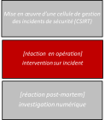
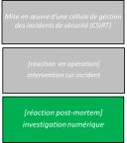
ANTICIPER
Gouverner, Organiser, mesurer, architecturer
Mise en œuvre d’une cellule de gestion des incidents de sécurité disposant des capacités et de la légitimé pour répondre techniquement et piloter éventuellement une gestion de crise
REAGIR
ENQUETER
Identifier, Imputer,
Evaluer Impact, Comprendre, modéliser
Remédier, Isoler,
Contenir, neutraliser
Intervention sur incidents pour réduire l’impact de l’attaque
investigation numérique pour déterminer les caractéristiques de l’attaque (intentions et objectifs, sources, cibles, mécanismes
Notes:
img-incident-cycle

Slide 78
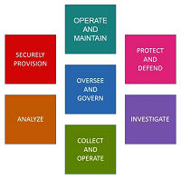

Slide 79
maturité
Anticiper et couvrir
Veille sur les vulnérabilités, suivi et corrections avant qu’elles soient exploitées
LEVEL 3
LEVEL 2
Détecter et agir
Détecter les attaques en temps réel et agir pour contrecarrer ou limiter l’impact
LEVEL 1
Subir et réagir
Incident de sécurité à couvrir dans l’urgence avec les moyens du bord
Niveau de technicité pour conduire le test

Slide 80
Profondeur du test
Redteam
Penetration Testing
Vulnerability Assessement
Niveau de technicité pour conduire le test
chap-VulMan-pentest-intro.tex / img-vul-typetests.pdf

Slide 81
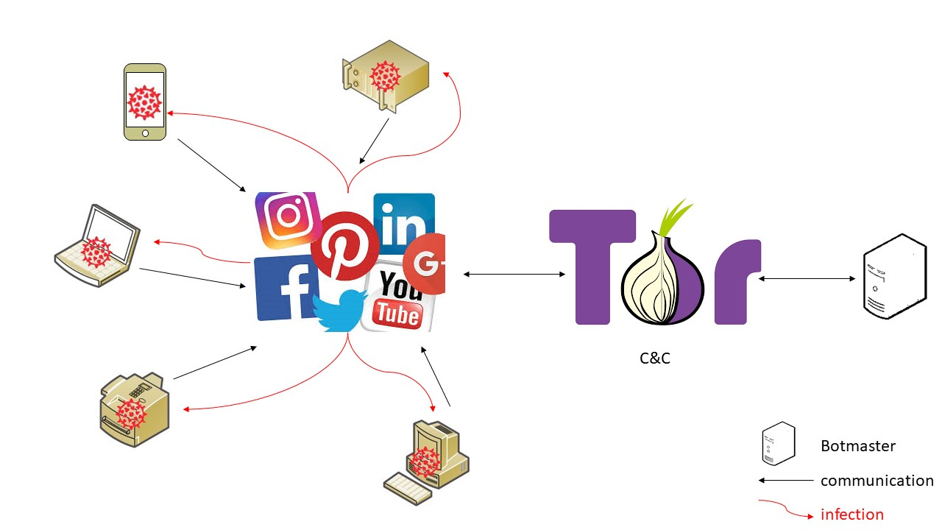
Notes:
reseau_aleatoire

Slide 82
Stratégie de Cyberdéfense & SECOPS dans le maintien en condition de sécurité
Je SURVEILLE mes fragilités
Je REPONDS
aux incidents
Identifier son écosystème
digital
Remédier et reconfigurer
pour limiter
l’impact
DEFENDRE LES ACTIFS
J’ALERTE sur menace
Repérer et suivre
ses
fragilités
Surveiller
les
sources d’événements
Détecter
des attaques dans les évènements
Alerter en fonction de l’impact
Enquêter sur
l’incident
MAINTENIR LA CONTINUITE D’ACTIVITE
PROTEGER SES ESSENTIELS
S’entrainer
Neutraliser
les sources
de menaces
Identifier, caractériser
les
menaces
© Eduf@actiion 2017 - Orange Cyberdefense LIOVAR Model

